Slide 1
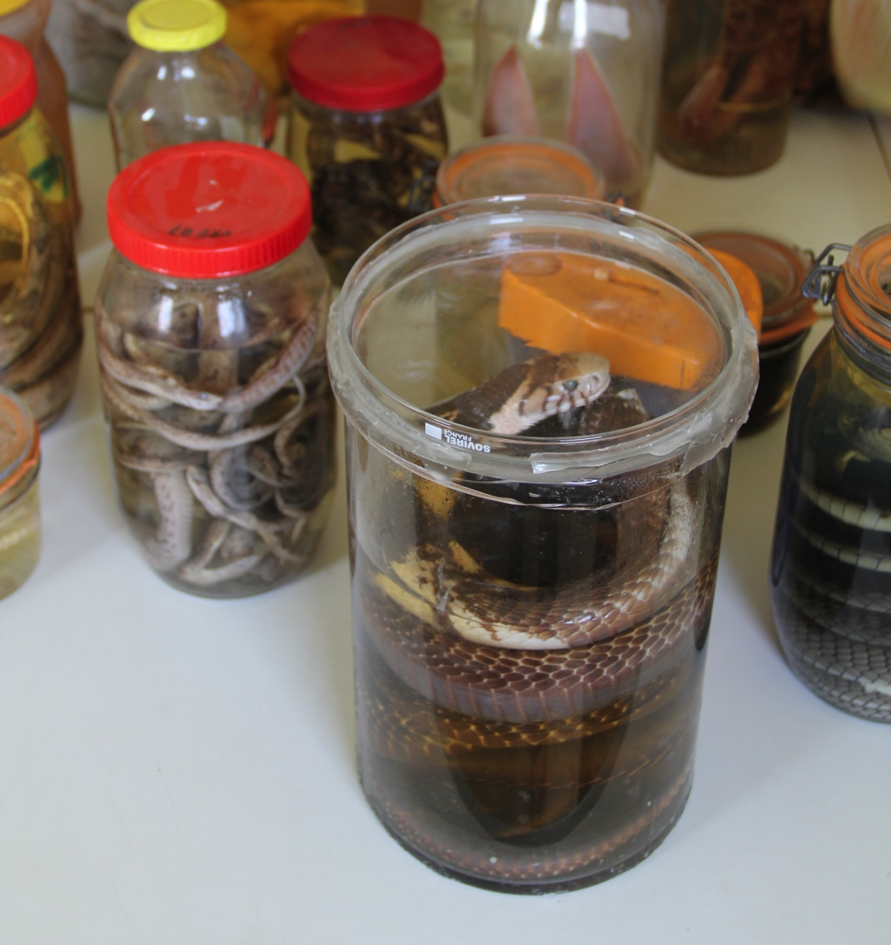
Construire une collection d'histoire naturelle: conseils pour gérer les collections
Breda Zimkus
Museum of Comparative Zoology, Harvard University

Slide 2
Cette présentation sera
sur notre site internet:
www.caballiance.org

Slide 3
2001-2003: Assistante scientifique, Dept. Herpetologie (AMNH)
2003-2009: Doctorat (MCZ); amphibiens africains
2010-2013: Chargé du projet pour la nouvelle collection cryogénique (tissus)
Developpé la politique
Effectué la recherche:
«Collections de ressources génétiques: une
enquête pour établir des normes de référence»

Slide 4
Les qualités d’une collection
Les spécimens sont classés et organisés.
Les spécimens sont de valeur scientifique.
Les spécimens sont collecté avec l'intention de les préserver à long terme.
Les spécimens sont accessible aux chercheurs.
Les collections satisfont les buts de l’institution.

Slide 5
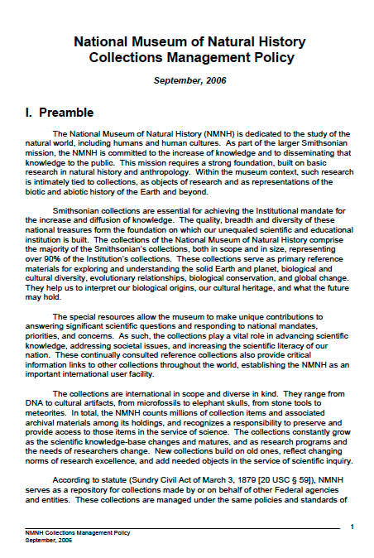
Les politiques de gestion
Pour servir la mission et les objectifs, les pratiques de gestion doivent être créés:
Assembler une équipe
Créer les politiques en utilisant la littérature et en consultant des collègues.
Revoir les politiques afin de s'assurer qu'ils respectent les normes.
Demandez aux autres de revoir les politiques.
Présenter les politiques à l'autorité de l’institution pour approbation.
Notes:
(membres de l'administration, des collections, de la conservation, de la gouvernance, et de la recherche.)

Slide 6
Les politiques de gestion
Les catégories principales pour inclure dans les politiques:
La mission
La déclaration de l’autorité
La conduite professionnelle
La gestion budgétaire
La gestion des collections

Slide 7
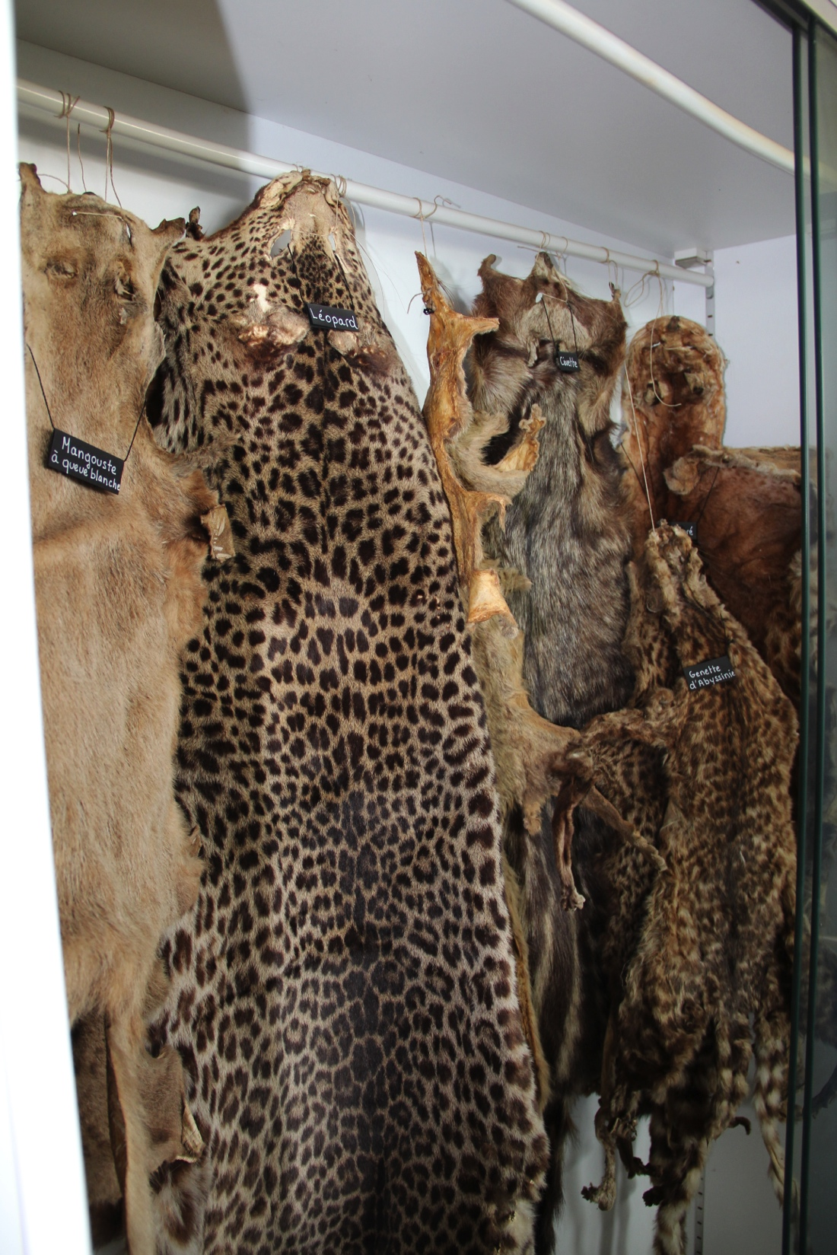
La gestion des collections
La portée des collections
L’acquisition et l’accession
La documentation
L’entretien des collections
L’accès et l’utilisation
Les prêts
La gestion des risques
La propriété intellectuelle
USTM

Slide 8
La mission
Identifie les objectifs et les buts de la collection
Des questions à adresser:
Que sera l'utilisation primaire de la collection (la recherche, l'education)?
Qui utiliseraient les collections (les étudiants, les chercheurs de l'université ou d’autres pays?)
Pourquoi la collection est-elle significant (les spécimens sont divers, les échantillons sont accessible pour l'étude)?

Slide 9
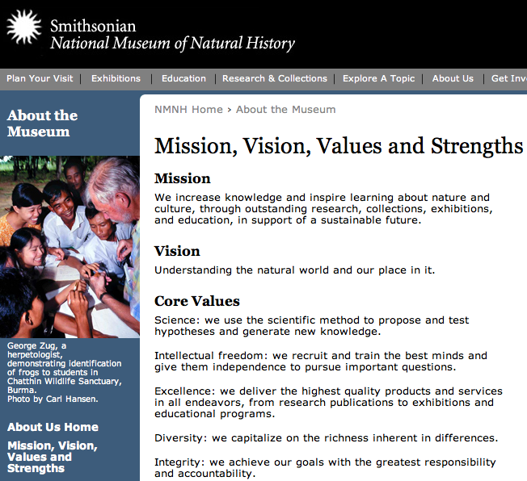
La mission: exemple
Le but primaire de la collection de l'histoire naturelle est de garder, de conserver, et de rendre accessibles les collections pour la recherche et l'éducation.
Les collections sont constitués de spécimens conservés de divers groupes de vertébrés et d'invertébrés ainsi que des données associer.

Slide 10
La déclaration de l'autorisation doit
Établir la responsabilité de l'approbation des politiques et des procédures
Créer une hiérarchie pour les décisions à propos de la collection
Détail les responsabilités et la gestion du personnel
Directeur
Manager des Collections
Assistant scientifique/étudiant
Assistant scientifique/étudiant

Slide 11
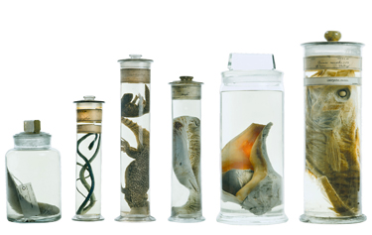
La déclaration de l'autorisation
Des questions à adresser:
Y a-t-il un directeur?
Qui établirait ou approverait les politiques?
Qui est responsable pour la gestion quotidienne?
Qui est responsable pour le soin et l'utilisation
de la collection?

Slide 12
Conduite professionnelle et les considération éthiques
Détail la responsabilité et les décisions prises avec connaissance et cohérence
Des considérations pertinentes:
Le ramassage (exemple: les collectionneurs ne doivent pas nuire à l'environnement)
La découragement des
collections personnelles
Les conflits d'intérêts

Slide 13
La gestion budgétaire
Expliquer la politique budgétaire
Des questions à adresser:
Quelle institution fournit le budget?
Est ce que les salaires seront inclus?
Est ce que le frets de maintenire
la collection seront inclus?
Est ce que le frets d’envoyer
les prêts seront inclus?

Slide 14
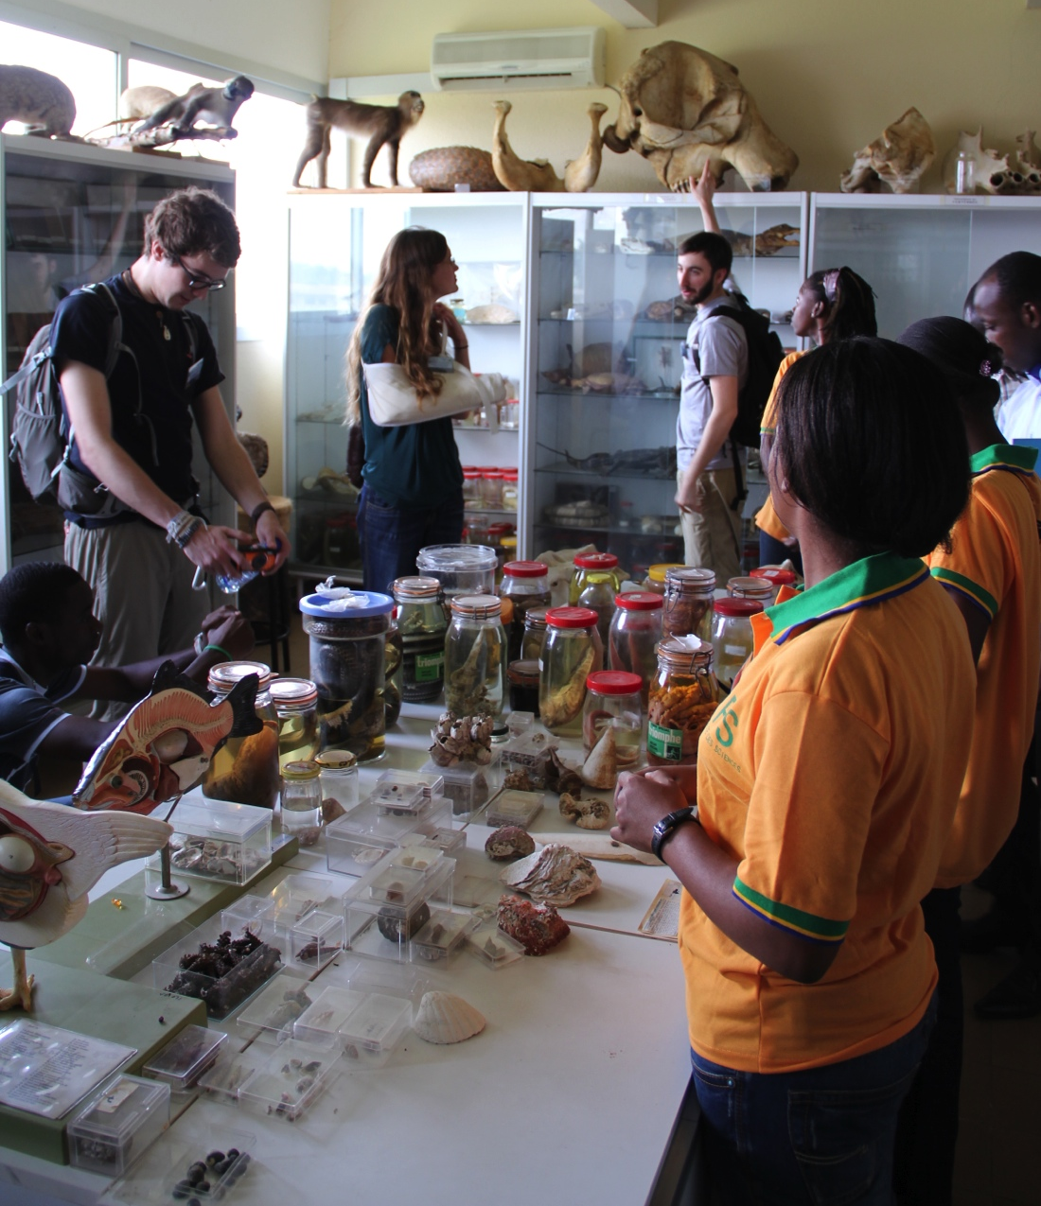
La gestion des collections: la portée des collections
Donner une déscription historique du la collection
Définir les types de specimens de la collection (préservation en alcool, en formol, skelets, tissus, etc.)
Expliquer comment les collections servent la mission de l'institution

Slide 15
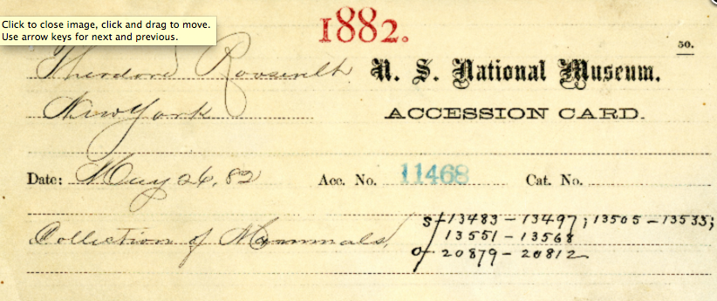
La gestion des collections: l'acquisitions et l'accession
L'Acquisition: ce qui est obtenu pour la collection
L'Accession: une acquisition ajouté à la collection par un transfert de propriété
Le catalogue: assigne un numéro d'identification unique à chaque échantillon
* Les acquisitions ne peuvent pas être cataloguées jusqu'à ce qu'ils soient accessionés

Slide 16
La gestion des collections: l'acquisitions et l'accession
Les politiques devraient identifier qui a le pouvoir d'accepter les acquisitions et les accessions
Définir les critères des accessions
Mandater les documents necessaires
Donner des directives pour établir les priorités pour la croissance des collections

Slide 17
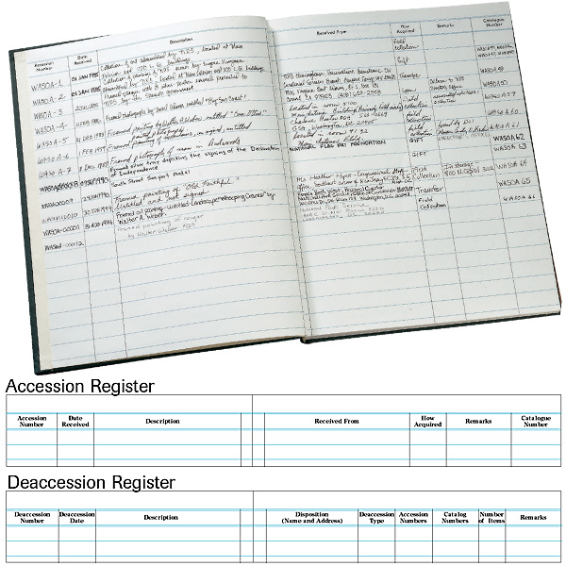
La gestion des collections: l'accession
Le nombre d'accession
Le nom et l’adress du chercheur
Déscription géneral
Apprové par
Date

Slide 18
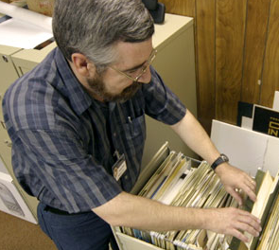
La gestion des collections: la documentation
Établir qui est responsable pour la documentation
Établir qui est responsable pour l'archivage
Mandater les sauvegardes necessaires pour l'archivage

Slide 19
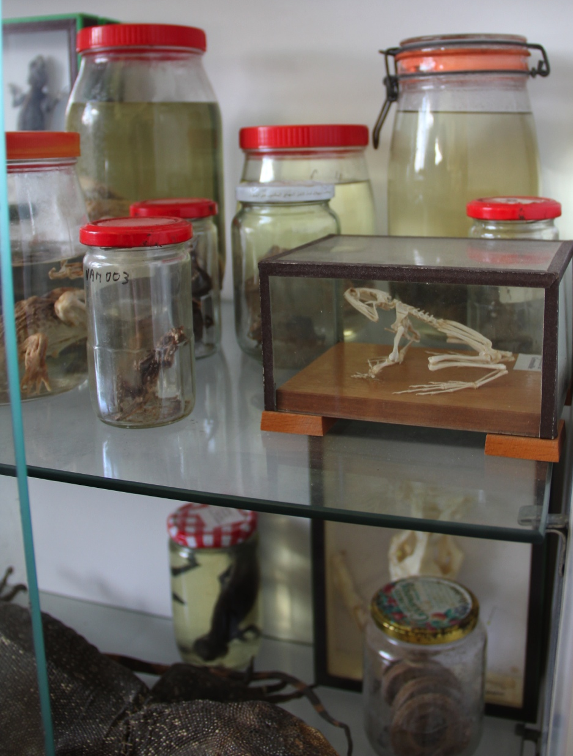
La gestion des collections: l'entretien des collections
Établir une approche de conservation préventative
Mandater les conditions pour l'environnement de stockage de la collection
Une temperature stable (22°C)
Control de l’humidité
Controle des pestes
Mandater les conditions et
les intervalles pour surveiller
cette environnement et inventaires

Slide 20
La gestion des collections: l'intendance
Établir le format des données dans le catalogue et les normes pour associer les numeros de catalogue
Les politiques devraient préciser comment les échantillons sont catalogués:
Le numéro d'accession: un numéro unique assigné à un groupe de spécimens de la même éxpedition
Le numéro du catalogue: un numéro unique assigné à un échantillon pour donner une mode d'identification
Le numéro de chercheur: un numéro assigné par le chercheur pendant le travail sur terrain

Slide 21
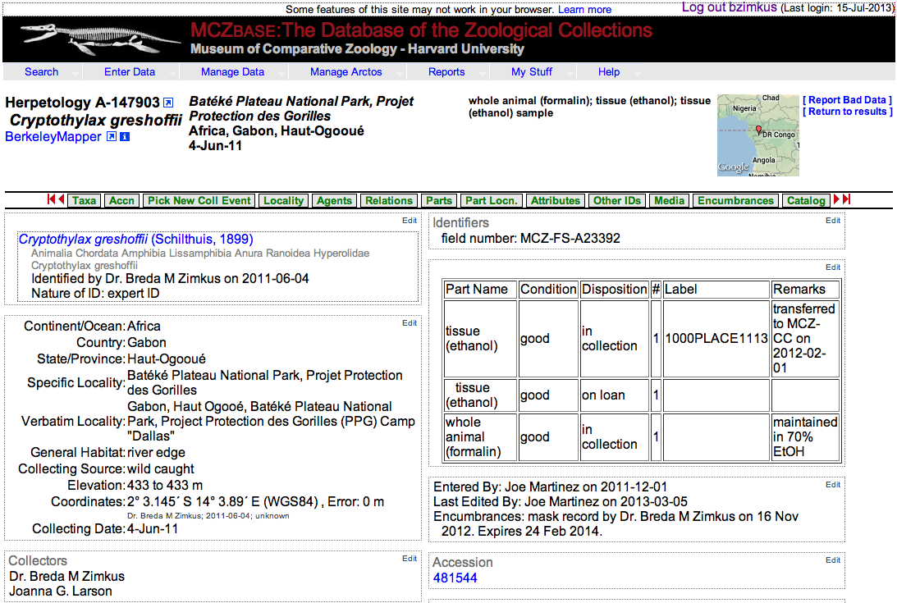
Le numéro du catalogue
Le numéro de chercheur
Le numéro d'accession

Slide 22
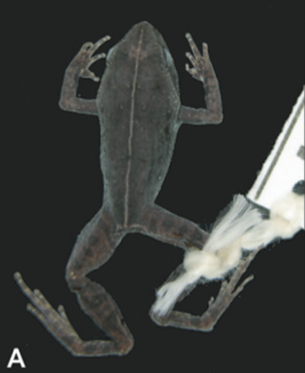
La gestion des collections: l'accès et l'utilisation
Établir qui a le pouvoir d'approuver ou refuser l'accès aux collections et de l'utiliser
Réguler l'accès et l'utilisation des collections pour les buts divers:
L’éducation
L'exposition
La recherche
Par exemple: on ne peut
pas faire l'échantillonnage
destructif (la dissection)
sans autorisation.

Slide 23
La gestion des collections: les prêts
Un prêt: un échantillon est transféré temporairement à la garde d'une deuxième partie
Les politiques de prêt régit qui peut recevoir les prêts et aux quelles fins
La plupart des musées font les prêts aux autres institutions (et pas les individus)
Les politiques de prêt décrit:
les demandes de prêts
la sécurité des échantillons
la méthodologie de transport
les procédures pour le retour du prêt

Slide 24
Etablir un site internet pour le musée et la collection qui decrit les politiques.

Slide 25
La gestion des collections: la gestion du risque
Donner le processus pour identifier et réduire les risques à propos des collections
Établir un plan pour gérer les pestes
Mandater les exigences de la sécurité
Decrit les risques de santé associer avec les produits de préservation (formol)
S'assurer un plan en cas de catastrophe (risque de incendie a cause des produits de préservation, inondation, etc.)

Slide 26
La gestion des collections: la propriété intellectuelle
Les politiques devraient aborder:
L'utilisation des données électronique (L'utilisation du catalogue sur site internet)
L'utilisation des images des spécimens
Les lignes de crédit
dans toutes publications
résultant de l'utilisation
des spécimens

Slide 27
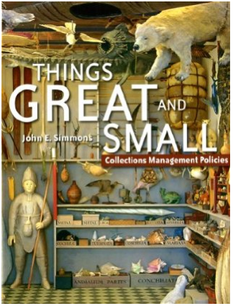
Ressources
Things Great and Small: Collections Management Policies (J.E. Simmons, AAM Press, 2006)
International Council of Museums
http://icom.museum
American Alliance of Museums
http://www.aam-us.org
Museum of Comparative Zoology Collection Management Policy
http://www.mcz.harvard.edu/collectionsoperations/coll_mgt_policy.html

Slide 28
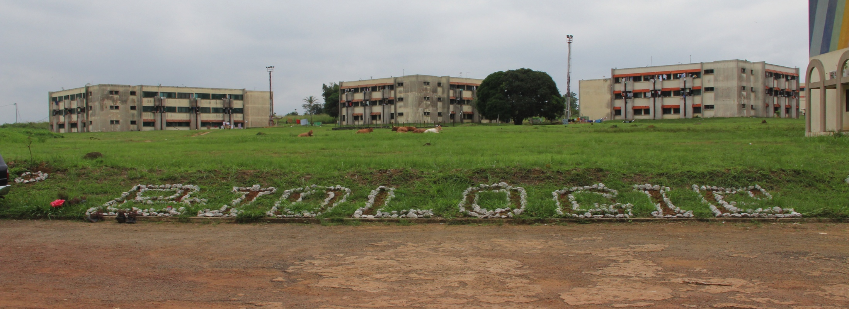
Remerciments
Rayna Bell pour la traduction
Nicky Anthony pour l’organisation de la conference
NSF (PIRE)
Université des Science et Techniques de Masuku pour l’accueil

